Slide 1


INTRODUCCIÓN Y APLICACIÓN DE TÉCNICAS DE OPTIMIZACIÓN BASADAS EN INTELIGENCIA COMPUTACIONAL EN PYTHON
Daniel Gutiérrez Reina, dgutierrezreina@us.es
Sergio Toral Marín, storal@us.es
ACE-TI

Slide 2
Índice
Introducción al lenguaje de programación Python (2 días).
Técnicas de optimización basadas en algoritmos evolutivos (1 día).
Paquete de optimización DEAP (1 día).
Ejemplos de problemas de optimización (1 día).

Slide 3
Introducción a Python
OBJETIVOS DEL CURSO:
Aprender nociones básicas sobre programación en Python.
Introducción a los algoritmos evolutivos: algoritmos genéticos, particle swarm optimization. (single objective and multi-objective)
Utilizar el paquete DEAP de Python para poder usar de forma sencilla algoritmos evolutivos.
Modelar un problema (trabajo).

Slide 4
Introducción a Python
CONSIDERACIONES PREVIAS:
Creado en los años 90s por el holandés Guido van Rossum. El nombre se debe al grupo de humoristas Monty Python.
Python es un lenguaje de programación interpretado (Lenguajes interpretados Vs Lenguajes compilados).
  C es un lenguaje compilado → Errores en tiempo de compilación.
  Python → Los errores saltan en tiempo de ejecución.
Lenguaje multiplataforma (Windows, Linux, Mac) → La distribuciones de Linux suelen venir con el interprete de Python ya incorporado.
Open source (gratis).
Está ganando mucha importancia en los último años (diseños web y análisis de datos).

Slide 5
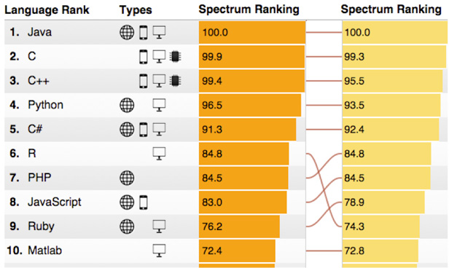
Introducción a Python
Popularidad de los lenguajes de programación (Publicado en IEEE Spectrum 2015):
Ranking 2015
Ranking 2014

Slide 6
Introducción a Python
¿CÓMO VAMOS A TRABAJAR EN EL CURSO?
Máquina virtual → Permite tener otro sistema operativo en nuestro PC. En nuestro caso Linux en Windows o MAC
La máquina virtual tiene todo lo que necesitáis para realizar el curso (paquetes). Además de los scripts que iremos utilizando.
Los scripts sirven para ilustrar las características de Python.
Tiempo para “jugar” vosotros.
Si alguien tiene interés en algún módulo concreto de Python que me lo diga y lo vemos también (dentro de mis posibilidades ☺ ).

Slide 7
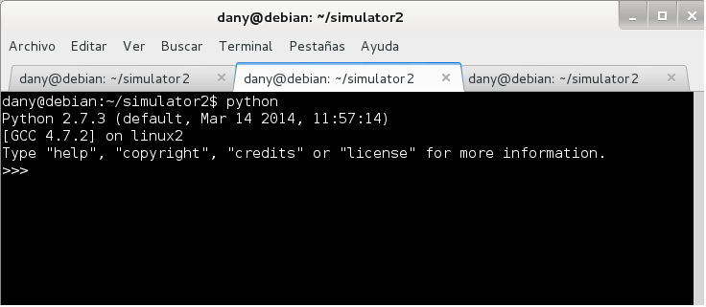
Introducción a Python
Formas de trabajas en Python:
1) Con el interprete directamente

Slide 8
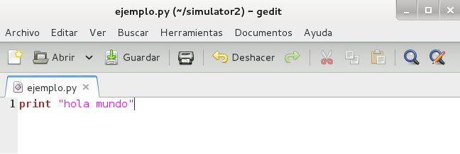
Introducción a Python
Formas de trabajas en Python:
2) Procesador de texto, creamos scripts (.py) → Por ejemplo gedit (Linux)
Las instrucciones se interpretan una a una. Si hay un error nos saltará
Para lanzar el script ponemos en el terminal:
python ejemplo.py

Slide 9
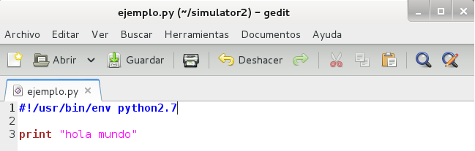
Introducción a Python
Formas de trabajas en Python:
3) Lanzamos el script como un programa
Tenemos que dar permisos de ejecución al script mediante el comando:
chmod +x ejemplo.py
Ahora podemos lanzar el script de la siguiente forma:
./ejemplo.py

Slide 10
Introducción a Python
Variables en Python:
Las variables no tienen tipo → El tipo se asigna cuando se declara y el tipo se puede cambiar sobre la marcha (TIPADO DINÁMICO).
Todas la variables en realidad son objetos.
Ejemplos:
entero = 1 # variable entera que le asignamos el valor 1
flotante = 1.234
cadena = “hola mundo”
liasta1 = [1, 2, 3, 5]
lista2 = [1, “hola mundo”, [1, 2]]
# Símbolo que se utilizan para los comentarios

Slide 11
Introducción a Python
Variables en Python:
Si queremos imprimir el valor de las variables
Ejemplos:
entero = 1 # variable entera que le asignamos el valor 1
print entero
print “El valor es %d” % entero # %d → entero, %f → flotante, %s → cadenas y vectores
Errores de Programación:
>>> print( 'fred' + 7 )
Traceback (most recent call last):
File "<input>", line 1, in ?
TypeError: cannot concatenate 'str' and 'int' objects

Slide 12
Introducción a Python
Listas en Python:
Es una lista de datos, el tipo depende de como lo definamos → Se utilizan muchísimo en Python
Ejemplos:
lista = [“nombre”, “apellidos”, 31, Portugal] # pueden haber varios tipos de datos
Añadir un elemento → append()
lista.append(“ingeniero”) # ingeniero se añade al final
Insertar un elemento en una posición determinada → insert(posición, elemento)
lista.insert(2, “en paro”)
# Eliminar un elemento remove(elemento)
lista.remove(“nombre”) # eliminamos la cadena nombre de la lista, si no está el elemento → error

Slide 13
Introducción a Python
Listas en Python:
Ejemplos:
Obtener el elemento de una posición de la lista
lista[2] # obtenemos el tercer elemento de la lista, OJO con que no exista ningún elemento en dicha posición
Sumar dos listas
lista_resultado = lista + [1 , 4]
Dónde puedo ver todo lo que puedo hacer con las listas (página oficial)
https://docs.python.org/2/tutorial/datastructures.html

Slide 14
Introducción a Python
Listas en Python:
Formas de definir una lista vacia
Lista= []
O también:
Lista = list()
Ejemplo:
>>> lista1 = list()
>>> type(lista1)
<type 'list'>
>>> lista2 = []
>>> type(lista2)
<type 'list'>

Slide 15
Introducción a Python
Tuplas (tuples) en Python:
Es muy similar a una lista, pero con algunas diferencias
variable_tupla = (1, 3)
Diferencias:
  Van entre paréntesis (las listas van entre corchetes)
  No se pueden modificar, sólo lectura
Ejemplo:
variable_tupla[0] = 5 # produciría un error ya que no podemos escribir sobre la tupla
>>> variable_tupla[0] = 3
Traceback (most recent call last):
File "<stdin>", line 1, in <module>
TypeError: 'tuple' object does not support item assignment

Slide 16
Introducción a Python
Diccionarios en Python:
Estructura de datos más compleja (hash). Parejas key-value
diccionario = {‘clave1': valor1, 'clave2': valor2, ‘clave3': valor3'}
diccionario = {‘a': 1,‘b': 2, ‘c': ‘3'}
Ejemplos:
>>> diccionario = { 'a': 1, 'b': 2, 'c': 3} # definimos el diccionario
>>> diccionario['a']
1
>>> diccionario['b']
2
>>> diccionario['c']
3
>>> diccionario['d'] = 4 # podemos añadir otra key-value cuando queramos
>>> diccionario
{'a': 1, 'c': 3, 'b': 2, 'd': 4}

Slide 17
Introducción a Python
Diccionarios en Python:
Métodos muy útiles para el manejo de diccionarios, .ítems(), .values(), .keys()
>>> diccionario.items() # devuelve la key-value como una lista de tuplas
[('a', 1), ('c', 3), ('b', 2), ('d', 4)]
>>> diccionario.values() # devuelve values
[1, 3, 2, 4]
>>> diccionario.keys() # devuelve values
['a', 'c', 'b', 'd']

Slide 18
Introducción a Python
Función type:
Esta función nos permite conocer el tipo de una variable
Ejemplos:
>>> var1 = 5
>>> type(var1)
<type 'int'>
>>> var1 = "hola mundo"
>>> type(var1)
<type 'str'>
>>> var1 = (1,2)
>>> type(var1)
<type 'tuple'>

Slide 19
Introducción a Python
Operadores básicos:
Suma y resta:
>>> var = 3 + 4
>>> var
7
>>> var = 3 - 4
>>> var
-1
Multiplicación y división:
>>> var = 3 * 4
>>> var
12
>>> var = 3 / 4 # OJO CON ESTE RESULTADO
>>> var
0
>>> var = 3.0 / 4
>>> var
0.75
Resto:
>>> var = 4 % 3
>>> var
1
Potencias:
>>> var = 2 ** 2
>>> var
4
>>> var = 2 ** 3
>>> var
8

Slide 20
Introducción a Python
Algunas operaciones básicas con cadenas:
Longitud de la cadena:
>>> cadena = "hola mundo"
>>> len(cadena)
10
Posición de un carácter:
>>> cadena.index('o') # OJO LA CADENA EMPIEZA CON LA POSICIÓN 0
1
Obtener un trozo de la cadena:
>>> cadena[2:5]
'la ‘
Dividir la cadena en dos a partir de un patrón:
>>> trozos = cadena.split(" ")
>>> trozos
['hola', 'mundo']
>>> trozos[0]
'hola'

Slide 21
Introducción a Python
Algunas operaciones básicas con cadenas:
Encontrar una carácter:
>>> cadena = "hola mundo"
>>> cadena.find('o')
1 # En caso de que haya varios, devuelve la posición del primero
Posición de un carácter:
>>> cadena.index('o') # OJO LA CADENA EMPIEZA CON LA POSICIÓN 0
1
Reemplazar:
>>> cadena.replace(“hola”, “adiós”)
>>> cadena.replace("hola", "adios")
'adios mundo'

Slide 22
Introducción a Python
Operaciones lógicas:
Operador “is”: devuelve un objeto True si dos objetos son iguales (variables)
>>> lista1 = [1, 2, 3, 4]
>>> lista2 = [1, 2, 3, 4]
>>> lista1 is lista2 # En realidad son dos objetos distintos
False
>>> lista2 = lista1 #ahora sí son el mismo objeto
>>> lista1 is lista2
True
Operadores de comparación:
>>> a = 2
>>> b = 3
>>> a == b
False
>>> a < b
True
>>> a > b
False

Slide 23
Introducción a Python
Operador de pertenencia:
Operador “in” y “not in”:
>>> lista = ['a' , 'b', 'c', 'd']
>>> 'a' in lista
True
>>> 'e' in lista
False
>>> 'e' not in lista
True

Slide 24
Introducción a Python
Control del flujo de programa:
If , Else:
>>> if len(cadena) > 3: # OJO ES UN LENGUAJE INDENTADO (TABULADOR)
... print cadena
... else:
... print "no"
...
hola mundo
Bucle for:
>>> cadena = "hola“ # Recorrer cadenas, listas
>>> for i in cadena:
... print i
...
h
o
l
a

Slide 25
Introducción a Python
Control del flujo de programa:
Otras formas de usar los bucles for:
>>> for i in range(0,5): # también se puede utilizar xrange
... print i
...
0
1
2
3
4
→ Modificar los elementos de una lista
>>> lista = [0, 0, 0, 0]
>>> for i in range(0, len(lista)):
... lista[i] = 10
>>> print lista
[10, 10, 10, 10]

Slide 26
Introducción a Python
Control del flujo de programa:
Bucles while:
>>> while i < 3:
... i = i + 1
... print i
...
1
2
3
break → para salir del bucle en cualquier momento
continue → para seguir con la siguiente iteración, no sigue con lo que hay debajo
pass → no hace nada
Ejemplo break:
>>> while i < 3:
... if i == 2:
... break
... i = i + 1
... print i
...
1
2 # ahora no llegamos al 3 por el break

Slide 27
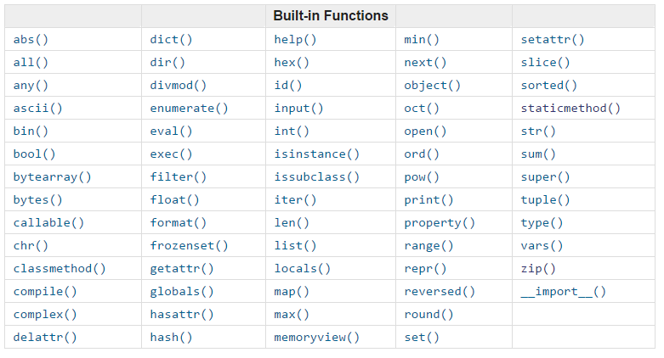
Introducción a Python
Funciones en Python:
Definición:
def función (par1, para2):
# aquí empieza la función
ABRIR SCRIPT funciones_1.py
ABRIR SCRIPT funciones_2.py
Built-in Functions:
Funciones que siempre tenemos
Accesibles
→ABRIR SCRIPT funciones_3.py
https://docs.python.org/3.3/library/functions.html#zip

Slide 28
Introducción a Python
Funciones lambda:
Una función anónima que puede ser asignada a una variable
Lambda <parámetro>: expresión
→ ABRIR funciones_4.py
Módulo de funciones matemáticas:
https://docs.python.org/2/library/math.html
→ ABRIR funciones_5.py

Slide 29
Introducción a Python
Manejo de archivos:
En Python podemos escribir y leer de archivos de forma muy sencilla
fichero = open(“nombre_fichero.txt”, r) # abrimos el fichero en modo lectura
fichero = open(“nombre_fichero.txt”, w) # abrimos el fichero en modo escritura
→ ABRIR ficheros_lectura.py
→ ABRIR ficheros_escritura.py

Slide 30
Introducción a Python
Clases:
Python es un lenguaje orientado a objetos. En realidad todo en Python es un objeto.
ABRIR script clase.py
Se puede heredar propiedades de otras clases.
class Mi_clase (clase_origen1, clase_origen2):
Docstring: Sirve para documentar el código.

Slide 31
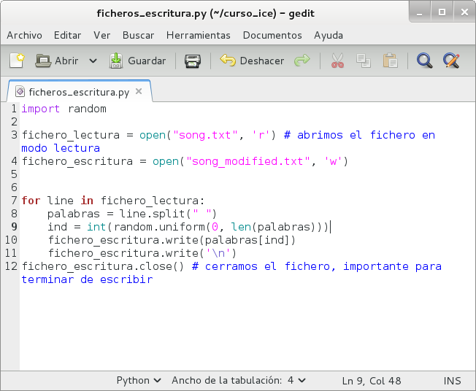
Introducción a Python
MÓDULOS:
Conjunto de funciones y variables que han sido definidos en un script y que pueden ser usadas
en otros scripts
Información sobre el módulo random:
https://docs.python.org/2/library/random.html

Slide 32
Introducción a Python
MÓDULOS:
Formas de importar un módulo en Python:
1) import random # nos importa todas las funciones definidas en random
Para usarlas tenemos que poner ramdon.<nombre_función>
2) from random import uniform # solo importamos esta función
Abrir
3) from random import * # importamos todas las funciones
4) Import random as ran # podemos cambiar el nombre
ahora tendríamos que utilizas las funciones como ran.<nombre_función>
EL OBJETIVO DE TODO ESTO ES NO LIARSE CON LOS NOMBRES Y PODER REUTILIZAR LOS NOMBRES

Slide 33
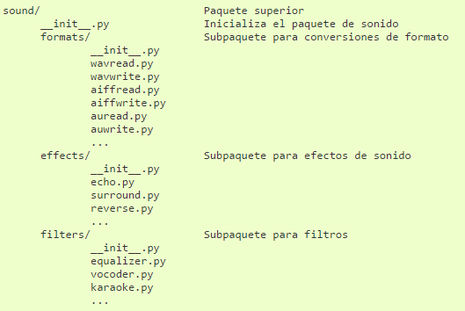
Introducción a Python
PAQUETES:
Conjunto de módulos
1) import sound.effects.echo
2) from sound.effects import echo
3) from sound.effects import *

Slide 34
Introducción a Python
PAQUETES MUY ÚTILES (muy populares):
Numpy: Paquete para computación científica
http://www.numpy.org/
Pandas: Estructura y análisis de datos (lenguaje R)
http://pandas.pydata.org/
Matplotlib: Generación de gráficas
http://matplotlib.org/
OTROS PAQUETES:
DEAP: Algoritmos evolutivos
http://deap.gel.ulaval.ca/doc/default/index.html
Networkx: Análisis de redes complejas
https://networkx.github.io/
Pygame: video juegos
http://www.pygame.org/hifi.html

Slide 35
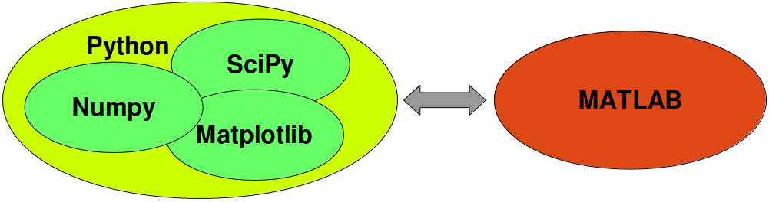
Introducción a Python
COMBINACIÓN DE PAQUETES “PERFECTA” PARA INVESTIGACIÓN:
→ Más otros paquetes más específicos de nuestro tema de investigación (nos puede ayudar a modelar el problema)

Slide 36
Introducción a Python
INSTALACIÓN DE PAQUETES:
Si un paquete no lo tenemos instalados no podemos utilizarlo
El interprete nos indicará que no reconoce los nombres de las funciones
Herramientas para instalar paquetes:
  pip
  easy_install
Ejemplo de uso de pip:
dany@debian:~$ sudo pip install pandas
Python 2.7.3 (default, Mar 14 2014, 11:57:14)
[GCC 4.7.2] on linux2
Type "help", "copyright", "credits" or "license" for more information.
>>> import pandas

Slide 37
Introducción a Python
INSTALACIÓN DE PAQUETES:
Si un paquete no lo tenemos instalados no podemos utilizarlo
El interprete nos indicará que no reconoce los nombres de las funciones
Herramientas para instalar paquetes:
  pip
  easy_install
Ejemplo de uso de pip:
dany@debian:~$ sudo pip install pandas
Python 2.7.3 (default, Mar 14 2014, 11:57:14)
[GCC 4.7.2] on linux2
Type "help", "copyright", "credits" or "license" for more information.
>>> import pandas

Slide 38
Introducción a Python
PAQUETE NUMPY
Cálculo numérico y vectores y matrices (entre otras muchas cosas)
Importamos numpy
import numpy as np
Arrays (vectores):
>>> import numpy as np
>>> v1 = np.arange(0, 2, 0.1) # creamos un array de una sola dimensión
>>> v1
array([ 0. , 0.1, 0.2, 0.3, 0.4, 0.5, 0.6, 0.7, 0.8, 0.9, 1. ,
1.1, 1.2, 1.3, 1.4, 1.5, 1.6, 1.7, 1.8, 1.9])
NO CONFUNDIR CON LISTA
→ Abrir arrays1.py

Slide 39
Introducción a Python
PAQUETE NUMPY
Creación de arrays
Una dimensión
v1 = np.array([1, 1, 2, 3, 5, 8, 13, 21])
v2 = np.array([3.4, 6.9, 99.8, 12.8])
2) Matrices
A = np.array([ [3.4, 8.7, 9.9],
[1.1, -7.8, -0.7],
[4.1, 12.3, 4.8]])
print(A)
print(A.ndim)
[[ 3.4 8.7 9.9]
[ 1.1 -7.8 -0.7]
[ 4.1 12.3 4.8]]
2
Dimensiones del array
print np.shape(v1)
1
print np.shape(A)
(1, 3)
Array de unos
>>> np.ones(5)
array([ 1., 1., 1., 1., 1.])
Array de ceros
>>> np.zeros((2,2))
array([[ 0., 0.],
[ 0., 0.]])

Slide 40
Introducción a Python
PAQUETE NUMPY
Reshape: Cambianos la forma del array
X = np.array(range(24))
Y = X.reshape((3,4,2))
Y
array([[[ 0, 1],
[ 2, 3],
[ 4, 5],
[ 6, 7]],
[[ 8, 9],
[10, 11],
[12, 13],
[14, 15]],
[[16, 17],
[18, 19],
[20, 21],
[22, 23]]])
Concatenar arrays:
x = np.array([11,22])
y = np.array([18,7,6])
z = np.array([1,3,5])
c = np.concatenate((x,y,z))
print(c)
[11 22 18 7 6 1 3 5]
OJO QUE ESTO ES DIFERENTE CON RESPECTO A UNA LISTA!!
Matrices:
>>> x = np.array( ((2,3), (3, 5)) )
>>> y = np.matrix( ((1,2), (5, -1)) ) # clase matriz
>>> np.dot(x,y) # porque x es un arrary
matrix([[17, 1],
[28, 1]])
>>> np.mat(x) * np.mat(y) # hacemos la conversión en matrices
matrix([[17, 1],
[28, 1]])

Slide 41
Índice
Introducción al lenguaje de programación Python (2 días).
Técnicas de optimización basadas en algoritmos evolutivos (1 día).
Paquete de optimización DEAP (1 día).
Ejemplos de problemas de optimización (1 día).

Slide 42
DEAP: Distributed Evolutionary Algorithm in Python
Paquete de Python con el que podemos implementar algoritmos evolutivos. Ha sido desarrollado por Computer Vision and Systems Laboratory (CVSL) at Université Laval, Quebec, Canada → Proyecto activo.
Algoritmos de optimización que podemos usar con DEAP:
Algoritmos genéticos (single objective)
Algoritmos genéticos multi-objetivos
Programación genética
Particle Swarm Optimization
Metodología: Vamos a realizar un aprendizaje basado en ejemplos.
VAMOS A EMPEZAR CON UN EJEMPLO SENCILLO, Y PASO A PASO VAMOS A VER TODOS LOS COMPONENTES QUE DEFINEN EL PROBLEMA DE OPTIMIZACIÓN

Slide 43
DEAP: Distributed Evolutionary Algorithm in Python
EJEMPLO1: Queremos optimizar el número de 1’s en una lista. Cada elemento de la lista puede ser 1 o 0.
Paso 1: Definir el “individuo” (solución potencial) y el tipo de problema. DEAP nos da mucha libertad para definir el tipo de individuo. En nuestro ejemplo es muy sencillo, necesitamos un lista → CLASE CREATOR
import random
from deap import base
from deap import creator
from deap import tools
creator.create("FitnessMax", base.Fitness, weights=(1.0,)) # maximizer, single objective
creator.create("Individual", list, fitness=creator.FitnessMax) # creamos el individuo

Slide 44
DEAP: Distributed Evolutionary Algorithm in Python
EJEMPLO1: Queremos optimizar el número de 1’s en una lista. Cada elemento de la lista puede ser 1 o 0.
Paso 2: Definición de funciones de inicialización del individuo y de la población. Necesitamos partir de una población inicial (Aleatoria).
La clase Toolbox nos permite registrar funciones
toolbox.register(“alias”, función, atributos)
toolbox = base.Toolbox()
# Attribute generator
toolbox.register("attr_bool", random.randint, 0, 1) # números aleatorios (0, 1)
# Structure initializers
toolbox.register("individual", tools.initRepeat, creator.Individual,
toolbox.attr_bool, 100) # función que inicializa el individuo, la lista tiene una longitud de 100
toolbox.register("population", tools.initRepeat, list, toolbox.individual) # inicializamos la población

Slide 45
DEAP: Distributed Evolutionary Algorithm in Python
EJEMPLO1: Queremos optimizar el número de 1’s en una lista. Cada elemento de la lista puede ser 1 o 0.
Más detalles del paso 2
toolbox.attr_bool() # está función genera un número entero aleatorio entre 0 y 1
Otro ejemplo con flotantes en vez de enteros
toolbox = base.Toolbox()
toolbox.register("attr_float", random.random)
toolbox.register("individual", tools.initRepeat, creator.Individual,
toolbox.attr_float, n=IND_SIZE)
Definición de tools.initRepeat
http://deap.gel.ulaval.ca/doc/default/api/tools.html#deap.tools.initRepeat

Slide 46
DEAP: Distributed Evolutionary Algorithm in Python
EJEMPLO1: Queremos optimizar el número de 1’s en una lista. Cada elemento de la lista puede ser 1 o 0.
Paso 3: Función de evaluación (Fitness Function). Forma de mediar la calidad de nuestras soluciones.
Parte del modelado del problema más importante
def evalOneMax(individual):
return sum(individual), # Esa coma es importante (multi objetivo)
Esta función la sustituiremos por nuestra fitness function. El resto podemos dejarlo casi como está (tipo receta) y adaptarlo a nuestro problema.

Slide 47
DEAP: Distributed Evolutionary Algorithm in Python
EJEMPLO1: Queremos optimizar el número de 1’s en una lista. Cada elemento de la lista puede ser 1 o 0.
Paso 4: Operadores genéticos. Propiedades del algoritmo genético que vamos a utilizar.
Los registramos como funciones
toolbox.register("evaluate", evalOneMax) # fitness fucntion
toolbox.register("mate", tools.cxTwoPoint) # tipo de crossover
toolbox.register("mutate", tools.mutFlipBit, indpb=0.05) # tipo de mutación y probabilidad
toolbox.register("select", tools.selTournament, tournsize=3) # Selección de padres
ESTAS FUNCIONES YA ESTÁN CREADAS EN DEAP
Ejemplo de como funciona toolbox.register
http://deap.gel.ulaval.ca/doc/default/api/base.html#toolbox

Slide 48
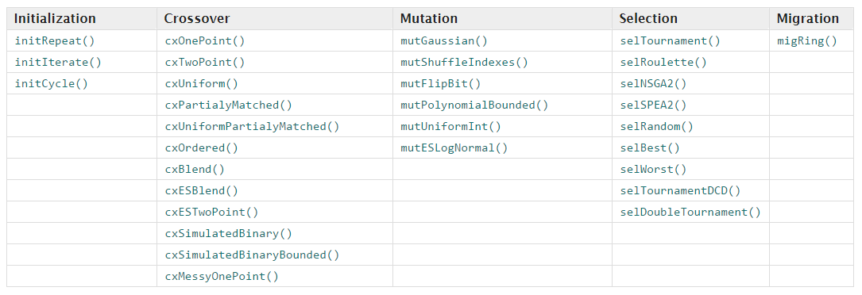
DEAP: Distributed Evolutionary Algorithm in Python
→ Debemos consultar la documentación de DEAP para utilizar los operadores genéticos que más nos interesen para nuestro problema.
http://deap.gel.ulaval.ca/doc/default/api/tools.html#module-deap.tools

Slide 49
DEAP: Distributed Evolutionary Algorithm in Python
EJEMPLO1: Queremos optimizar el número de 1’s en una lista. Cada elemento de la lista puede ser 1 o 0.
Paso 5: Creamos la población y la primera evaluación.
def main():
pop = toolbox.population(n=300) # toolbox.population ya lo teníamos definido
# Evaluamos la población inicial
fitnesses = list(map(toolbox.evaluate, pop)) # aplicamos el fitness a cada individuo de la población
for ind, fit in zip(pop, fitnesses):
ind.fitness.values = fit

Slide 50
DEAP: Distributed Evolutionary Algorithm in Python
EJEMPLO1: Queremos optimizar el número de 1’s en una lista. Cada elemento de la lista puede ser 1 o 0.
Paso 6: Evolución de la población
# Empezamos la evolución, NGEN → Número de generaciones
for g in range(NGEN):
print("-- Generation %i --" % g)
# Seleccionamos los individuos padres → Selección basada en torneo
offspring = toolbox.select(pop, len(pop))
# Clonamos los individuos. Esto para no tocar los originales
offspring = list(map(toolbox.clone, offspring))

Slide 51
DEAP: Distributed Evolutionary Algorithm in Python
EJEMPLO1: Queremos optimizar el número de 1’s en una lista. Cada elemento de la lista puede ser 1 o 0.
Paso 6: Evolución de la población → Operaciones genéticas
# Aplicamos crossover y mutación en la nueva población
for child1, child2 in zip(offspring[::2], offspring[1::2]):
if random.random() < CXPB: # parámetros de diseño del algoritmo genético
toolbox.mate(child1, child2)
del child1.fitness.values # eliminamos los valores de fitness
del child2.fitness.values
for mutant in offspring:
if random.random() < MUTPB: # parámetro de diseño
toolbox.mutate(mutant)
del mutant.fitness.values

Slide 52
DEAP: Distributed Evolutionary Algorithm in Python
EJEMPLO1: Queremos optimizar el número de 1’s en una lista. Cada elemento de la lista puede ser 1 o 0.
Paso 6: Evaluamos los nuevos individuos
# Sólo evaluamos los nuevos individuos
invalid_ind = [ind for ind in offspring if not ind.fitness.valid]
fitnesses = map(toolbox.evaluate, invalid_ind)
for ind, fit in zip(invalid_ind, fitnesses):
ind.fitness.values = fit
# nueva población
pop[:] = offspring

Slide 53
DEAP: Distributed Evolutionary Algorithm in Python
EJEMPLO1: Queremos optimizar el número de 1’s en una lista. Cada elemento de la lista puede ser 1 o 0.
Vamos a volver a ver el ejemplo de un vez (algunos detalles más)
→ Abrir singlemax.py

Slide 54
DEAP: Distributed Evolutionary Algorithm in Python
Más detalles:
Selección de “padres”
Selección basada en torneo (tournament selection):
Se seleccionan de forma aleatoria un número de individuos de la población de forma aleatoria y se crea un torneo entre ellos. El torneo lo gana el individuo con mayor fitness. Parámetros que se deben considerar:
    Número de individuos que se deben seleccionar.
    Número de individuos que participan en el torneo.
toolbox.register("select", tools.selTournament, tournsize=3) # Selección de padres
offspring = toolbox.select(pop, len(pop)) # aquí selecionamos los otros parámetros que nos faltaban, pop (individuos que participant) y len(pop) (cuantos hay que seleccionar)
http://deap.gel.ulaval.ca/doc/default/api/tools.html#deap.tools.selTournament
En nuestro caso se hacen len(pop) torneos de 3 individuos cada uno.

Slide 55
DEAP: Distributed Evolutionary Algorithm in Python
EJEMPLO1: Queremos optimizar el número de 1’s en una lista. Cada elemento de la lista puede ser 1 o 0.
Selección de “padres”
2. Selección basada en ruleta (Roulette):
Se hace “girar” una ruleta con los individuos y se selecciona uno. La probabilidad de que un individuo sea seleccionado depende de su fitness. Mayor fitness mayor probabilidad. Parámetros que se deben configurar:
    Número de individuos que se deben seleccionar.
http://deap.gel.ulaval.ca/doc/default/api/tools.html#deap.tools.selRoulette
→ Abrir siglemax.py

Slide 56
DEAP: Distributed Evolutionary Algorithm in Python
EJEMPLO1: Queremos optimizar el número de 1’s en una lista. Cada elemento de la lista puede ser 1 o 0.
Selección de “padres”
3. Elitismo → Seleccionamos a los mejores siempre:
La idea es que los mejores individuos pasen siempre a la siguiente generación. Parámetros que se deben configurar:
    Número de individuos que se deben seleccionar.
http://deap.gel.ulaval.ca/doc/default/api/tools.html#deap.tools.selBest
Podemos combinarlo con alguno de los anteriores mecanismos de selección.
Abrir singlemax2 (comprobar que con elitismo se mejora la selección basada en ruleta)

Slide 57
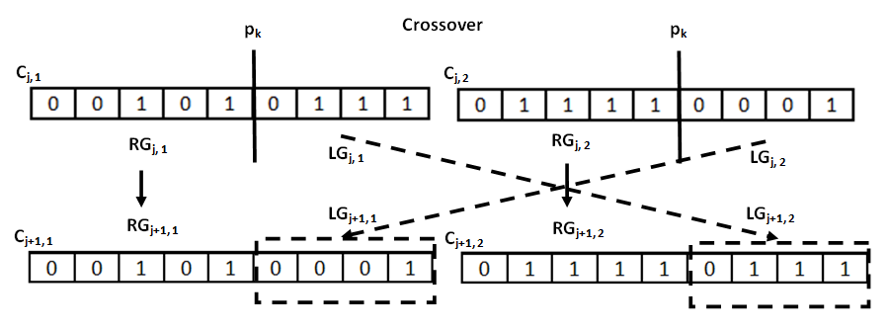
DEAP: Distributed Evolutionary Algorithm in Python
Más detalles:
Tipos de crossover:
Crossover de un sólo punto de cruce:
deap.tools.cxOnePoint(ind1, ind2)
http://deap.gel.ulaval.ca/doc/default/api/tools.html#deap.tools.cxOnePoint

Slide 58
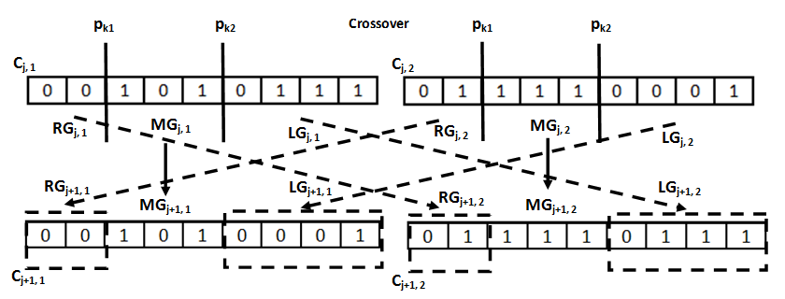
DEAP: Distributed Evolutionary Algorithm in Python
2- Crossover de dos puntos de cruce:
deap.tools.cxTwoPoint(ind1, ind2)
http://deap.gel.ulaval.ca/doc/default/api/tools.html#deap.tools.cxTwoPoint
→ Abrir onemax.py y cambiar el tipo de crossover

Slide 59
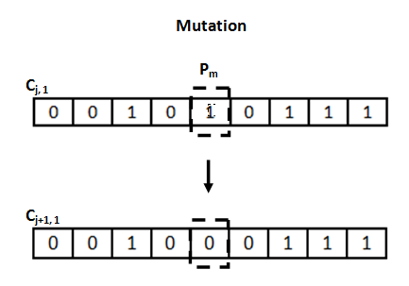
DEAP: Distributed Evolutionary Algorithm in Python
Más detalles:
Tipos de Mutación: Depende mucho de la estructura del individuo si es una lista de bits
o una lista de entero …
Conmutar un bit (mutFlipBit): Se conmuta los atributos del individuo con cierta probabilidad
tools.mutFlipBit(individual, indpb) # individuo, probabilidad
http://deap.gel.ulaval.ca/doc/default/api/tools.html#deap.tools.mutFlipBit

Slide 60
DEAP: Distributed Evolutionary Algorithm in Python
2. Conmutar índices (mutFlipBit): Se cambia la posición de los atributos con cierta probabilidad
tools.mutShuffleIndexes(individual, indpb) # individuo, probabilidad
http://deap.gel.ulaval.ca/doc/default/api/tools.html#deap.tools.mutShuffleIndexes
3. Modificar un atributo entero (mutUniformInt): Se cambia el atributo por otro comprendido entre dos valores con cierta probabilidad
tools.mutUniformInt(individual, low, up, indpb) # individuo, límite inferior, límite superior, probabilidad
http://deap.gel.ulaval.ca/doc/default/api/tools.html#deap.tools.mutUniformInt

Slide 61
DEAP: Distributed Evolutionary Algorithm in Python
OTRA FORMA MÁS SENCILLA DE CODIFICAR EL EJEMPLO: Utilizar los algoritmos implementados en la clases algoritmos.
http://deap.gel.ulaval.ca/doc/default/api/algo.html
Abrir singlemaxsimple.py
HallOfFame: objeto que almacena el mejor individuo obtenido durante la evolución.
http://deap.gel.ulaval.ca/doc/default/api/tools.html#deap.tools.HallOfFame

Slide 62
DEAP: Distributed Evolutionary Algorithm in Python
EJEMPLO2: Algoritmos multi objetivos
Principal novedad es que ahora tenemos más de un objetivo → Pareto dominancia (Pareto front).
Abrir multiobjetivo.py

Slide 63
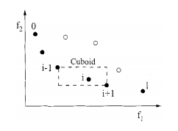
DEAP: Distributed Evolutionary Algorithm in Python
EJEMPLO2: Algoritmos multi objetivos
Nondominated Sorting Genetic Algorithm II (NSGA-II):
Es uno de los algoritmos genéticos más utilizados en investigación. Proporciona buenos resultados y es fácil de implementar.
Propuesto en:
K. Deb, A. Pratap, S. Agarwal, and T. Meyarivan. “A Fast and Elistist Multiobjective Genetic Algorithm: NSGA-II. IEEE Transaction on Evolutionary Computation, Vol. 6, 2002.
Fast: Porque se propone un algoritmo para comparar las soluciones del Pareto front de forma rápida.
Garantizar que dos soluciones en el Pareto front estén distanciadas

Slide 64
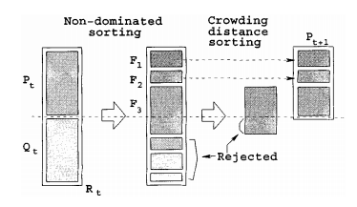
DEAP: Distributed Evolutionary Algorithm in Python
EJEMPLO2: Algoritmos multi objetivos
Nondominated Sorting Genetic Algorithm II (NSGA-II):
Creación de las nuevas generaciones: 1) Consideramos la población actual y la previa, 2) Ordenamos por ranking basado en dominancia y 3) aplicamos la condiciones de distancia.

Slide 65
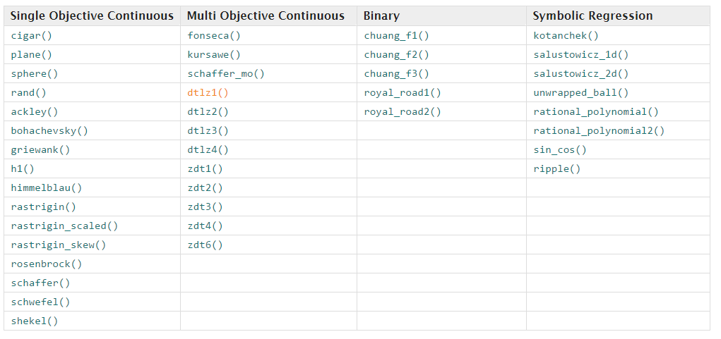
DEAP: Distributed Evolutionary Algorithm in Python
EJEMPLO2: Algoritmos multi objetivos
Benchmarks → Funciones que podemos utilizar para comprobar el funcionamiento de nuestros algoritmos genéticos.

Slide 66
DEAP: Distributed Evolutionary Algorithm in Python
EJEMPLO2: Algoritmos multi objetivos
Alguna consideraciones sobre el crossover y mutation
Crossover:
http://deap.gel.ulaval.ca/doc/default/api/tools.html#deap.tools.cxSimulatedBinaryBounded
Mutation:
http://deap.gel.ulaval.ca/doc/default/api/tools.html#deap.tools.mutPolynomialBounded

Slide 67
DEAP: Distributed Evolutionary Algorithm in Python
EJEMPLO2: Algoritmos multi objetivos
Funciones lambda: Otra forma de definir funciones de forma muy rápida
>>> def f(x):
... return x*2
...
>>> f(3)
6
>>> g = lambda x: x*2
>>> g(3)
Statistic: Objeto que sirve para obtener estadísticas
http://deap.gel.ulaval.ca/doc/default/api/tools.html#statistics

Slide 68
DEAP: Distributed Evolutionary Algorithm in Python
EJEMPLO2: Algoritmos multi objetivos
Logbook: Para guardar eventos de la evolución del algoritmo genético.
http://deap.gel.ulaval.ca/doc/default/api/tools.html#logbook
Convergence and diversity: básicamente miden como de cerca está el Pareto front que hemos obtenido del óptimo. En caso reales estas funciones son poco prácticas porque no conoceremos cual es el Pareto front óptimo.
http://deap.gel.ulaval.ca/doc/default/api/benchmarks.html?highlight=diversity#deap.benchmarks.tools.diversity

Slide 69
DEAP: Distributed Evolutionary Algorithm in Python
EJEMPLO2: Algoritmos multi objetivos
Algunas consideraciones de los algoritmos genéticos multi objetivos:
→ A veces el Pareto front es difícil de interpretar.
Si tenemos variables redundantes es difícil interpretar como afecta cada variable a las métricas que queremos optimizar.
El Pareto front recoge todas las posible soluciones óptimas. Dependiendo del diseñador seleccionará unas u otras.

Slide 70
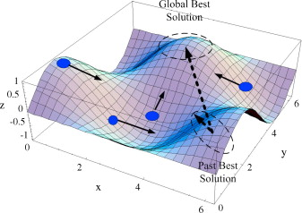
DEAP: Distributed Evolutionary Algorithm in Python
EJEMPLO3: Particle Swarm Optimization
Algoritmo que se basa en la evolución de un conjunto de partículas. En este caso no tenemos operadores genéticos. Los partículas se van movimiento por el espacio de soluciones. Los movimientos están influenciados por varios parámetros:
  La mejor posición obtenida por la partícula.
  La posición de la mejor partícula.

Slide 71
DEAP: Distributed Evolutionary Algorithm in Python
EJEMPLO3: Particle Swarm Optimization (PSO)
Operadores del algoritmo PSO:
  Inicializador
  Actualizador
  Evaluador
Paso 1: Definir la partícula y el tipo de problema de optimización
creator.create("FitnessMax", base.Fitness, weights=(1.0,))
creator.create("Particle", list, fitness=creator.FitnessMax, speed=list, smin=None, smax=None, best=None) # ahora tenemos un vector de velocidad, velocidad mínima, velocidad máxima, y el mejor estado en el que ha estado la partíicula

Slide 72
DEAP: Distributed Evolutionary Algorithm in Python
EJEMPLO3: Particle Swarm Optimization (PSO)
Paso 2: Definir el inicializador de partículas
def generate(size, pmin, pmax, smin, smax):
part = creator.Particle(random.uniform(pmin, pmax) for _ in range(size))
part.speed = [random.uniform(smin, smax) for _ in range(size)]
part.smin = smin
part.smax = smax
return part # devolvemos la partícula

Slide 73
DEAP: Distributed Evolutionary Algorithm in Python
EJEMPLO3: Particle Swarm Optimization (PSO)
Paso 3: Definir el actualizador de la partícula
def updateParticle(part, best, phi1, phi2):
u1 = (random.uniform(0, phi1) for _ in range(len(part)))
u2 = (random.uniform(0, phi2) for _ in range(len(part)))
v_u1 = map(operator.mul, u1, map(operator.sub, part.best, part))
v_u2 = map(operator.mul, u2, map(operator.sub, best, part))
part.speed = list(map(operator.add, part.speed, map(operator.add, v_u1, v_u2))) # Suma completa
for i, speed in enumerate(part.speed): # Comprobamos los límites de velocidad
if speed < part.smin:
part.speed[i] = part.smin
elif speed > part.smax:
part.speed[i] = part.smax
part[:] = list(map(operator.add, part, part.speed))
Recordar: Como se actualiza la velocidad y posición de una partícula
Velocidad → V (t+1) = V(t) + c1rand1(Pid – S(t)) + c2rand2(Pgd – S(t)) → S(t) es la posición de la partícula, Pid su mejor posición y Pgd la posición de la mejor partícula
Posición → S(t+1) = S(t) + V(t)

Slide 74
DEAP: Distributed Evolutionary Algorithm in Python
EJEMPLO3: Particle Swarm Optimization (PSO)
→ Abrir basic_pso.py
Más detalles:
Módulo operator:
https://docs.python.org/2/library/operator.html
Función que queremos optimizar
http://deap.gel.ulaval.ca/doc/default/api/benchmarks.html#deap.benchmarks.h1
Si queremos saber el tiempo que tarda el algoritmo podemos utilizar el comando time de Linux → Probar time python basic_pso.ppy
real 0m0.912s
user 0m0.404s
sys 0m0.036s

Slide 75
DEAP: Distributed Evolutionary Algorithm in Python
PROCESAMIENTO PARALELO CON DEAP
Si tenemos un PC, portátil o estación de trabajo con varios núcleos podemos realizar procesamiento paralelo → Es muy sencillo paralelizar la ejecución de un algoritmo genético ya que cada individuo o partícula puede ser evaluado independientemente.
Scalable Concurent Operations in Python (SCOOP)
http://scoop.readthedocs.org/en/latest/usage.html

Slide 76
DEAP: Distributed Evolutionary Algorithm in Python
UTILIZAR DEAP CON OTRAS APLICACIONES → Simulation Framework
La fitness function puede se la ejecución de otro programa. Es decir, no es un función que nosotros definimos en Python, es otro programa que queremos lanzar desde Python y cuyo resultado define el fitness del individuo.
Ejemplo: Queremos optimizar el funcionamiento de una red de sensores (NS-2, es simulador de redes inalámbricas)
Parámetros de diseño: La posición de los nodos de la red.
Fitness Function: Corremos la simulación con los parámetros de diseño y obtenemos el resultado. LO ÚNICO QUE NECESITAMOS ES QUE NOS DEVUELVA LA TUPLA (objetivo1, objetivo2)

Slide 77
DEAP: Distributed Evolutionary Algorithm in Python
UTILIZAR DEAP CON OTRAS APLICACIONES → Simulation Framework
Módulo subprocess: Permite crea procesos hijos que se pueden encargar de la ejecución del programa que genera el fitness de individuo o de la partícula.
https://docs.python.org/2/library/subprocess.html
Ejemplo:
subprocess.Popen(programa y argumentos, executable=“/bin/bash”, shell=True, stdout = subprocess.PIPE, stderr = subprocess.STDOUT)

